Slide 1

Уважаемые студенты!
Вашему вниманию предоставляются методические материалы – презентации лекций по анатомии, которые помогут вам при самостоятельном изучении некоторых тем

Slide 2
Анатомия
Для групп СО
Институт сервиса моды дизайна
Кафедра ФОСР
Преподаватель: кандидат медицинских наук профессор Арапко Л.П.

Slide 3
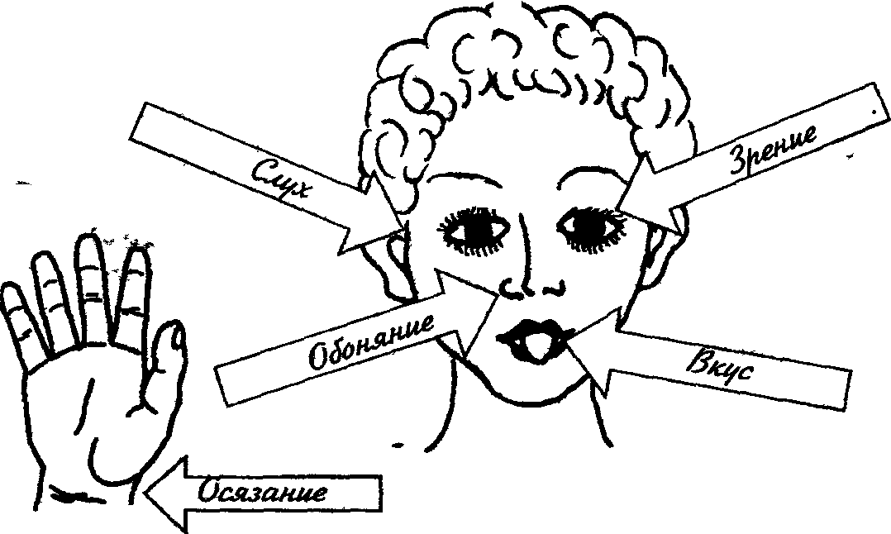
Органы чувств

Slide 4
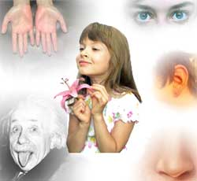
1`

Slide 5
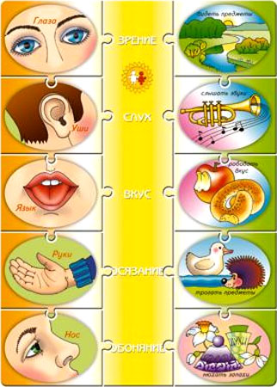
ОРГАНЫ ЧУВСТВ
Специализированные анатомические структуры, воспринимающие внутренние и внешние раздражители, действующие на организм, способствующие его приспособлению к окружающей среде (зрение, слух, вкус, обоняние, осязание). Рецепторы чувствительных нервов обеспечивают восприятие только определённых видов раздражения, передают информацию в центральную нервную систему (ЦНС). Специальные отделы коры больших полушарий головного мозга и нервная система формируют субъективные ощущения.

Slide 6
Органы чувств
Орган зрения – глаза
Орган слуха – уши
Орган обоняния - нос
Орган вкуса – язык
Орган осязания – кожа
Зрительные раздражители воспринимаются сетчаткой глаза, органом слуха является ухо, вкуса – язык, обоняния – полость носа, осязания – кожа и слизистые оболочки. Органы чувств являются периферическим отделом комплекса нервных структур, обеспечивающих распознавание специфической информации (сенсорные системы). Механизмы этого комплекса – предмет изучения биофизики, психологии, медицины.

Slide 7
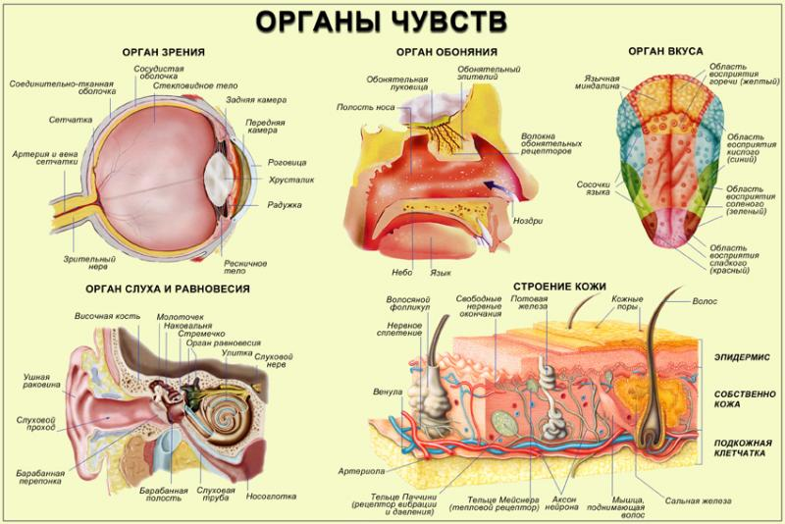

Slide 8
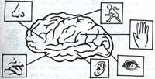
Органы чувств у человека
Информация, получаемая головным мозгом человека от органов чувств формирует восприятие человеком окружающего мира и самого себя.

Slide 9
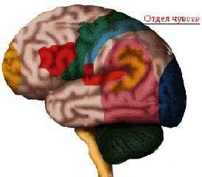
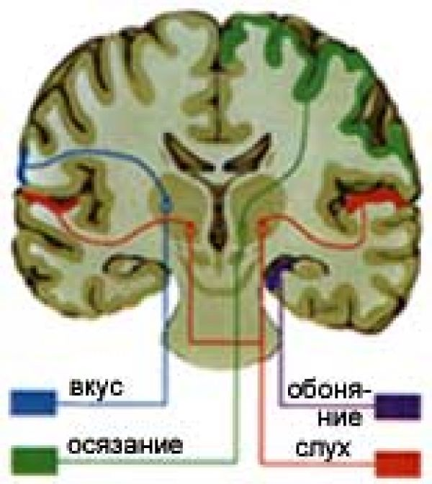
Головной мозг
Мозг является
"главным начальником" в нашем организме. Именно он регулирует работу всех органов чувств человека.

Slide 10
Ухо
Орган слуха и равновесия позвоночных. У наземных млекопитающих и человека имеет 3 отдела – наружный, средний и внутренний. Два первых служат для улавливания и проведения звука, а последний – для восприятия. Наружное ухо состоит из ушной раковины и наружного слухового прохода, по которому звуковые волны поступают к барабанной перепонке (тонкая упругая мембрана в конце прохода) и вызывают её вибрацию, которая через слуховые косточки (молоточек, наковальня и стремя), находящиеся в среднем ухе и соединённые с мембраной, а также через систему жидкостей передаётся в улитку – звукопринимающее устройство внутреннего уха. Свободную вибрацию барабанной перепонки обеспечивает слуховая (евстахиева) труба, открывающаяся в полость глотки и уравнивающая атмосферное давление между полостями наружного и среднего уха.

Slide 11
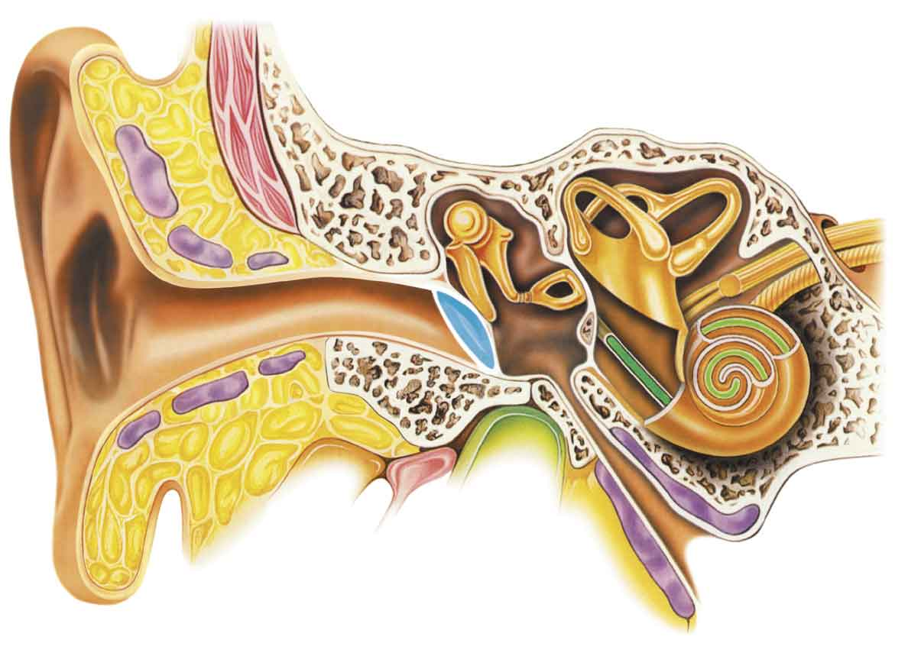

Slide 12
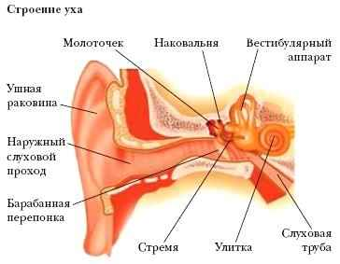
Строение уха

Slide 13
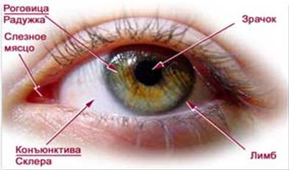
Зрение
Глаз (лат. oculus) — сенсорный орган человека и животных, обладающий способностью воспринимать электромагнитное излучение в световом диапазоне длин волн и обеспечивающий функцию зрения. Через глаз поступает ≈ 90% информации из окружающего мира

Slide 14
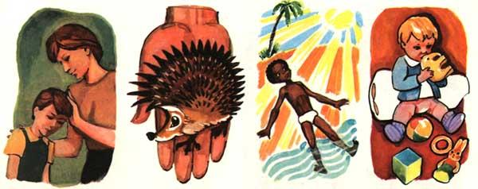
Органы осязания
Осяза́ние (кинесте́тика, такти́льное чувство) — один из пяти основных видов чувств, к которым способен человек, заключающийся в способности ощущать прикосновения, воспринимать что-либо рецепторами, расположенными в коже, мышцах, слизистых оболочках. Различный характер имеют ощущения, вызываемые прикосновением, давлением, вибрацией, действием фактуры и протяженности. Обусловлены работой двух видов рецепторов кожи: нервных окончаний, окружающих волосяные луковицы, и состоящих из клеток соединительной ткани капсул.

Slide 15



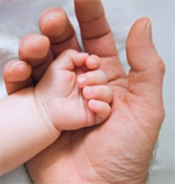
Осязательные ощущения
1)Прикосновение
2)Сильное давление
3)Холод и тепло
4)Чувство боли

Slide 16
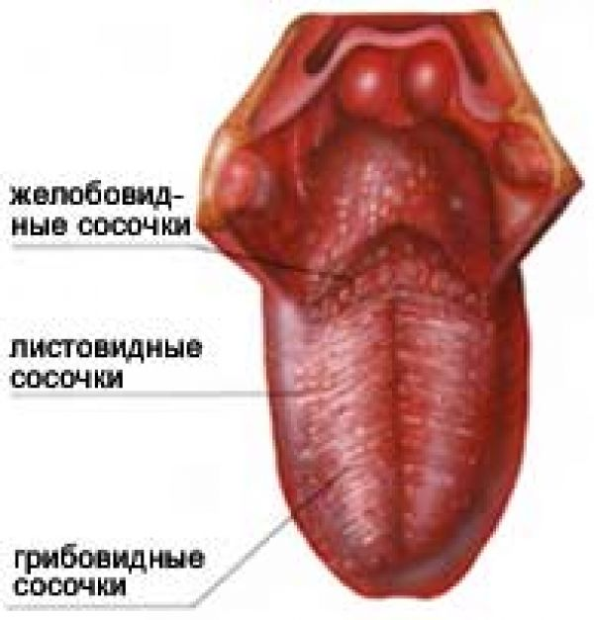
Язык-Орган вкуса
ЯЗЫК- орган в ротовой полости позвоночных, выполняющий функции транспортировки и вкусового анализа пищи.

Slide 17
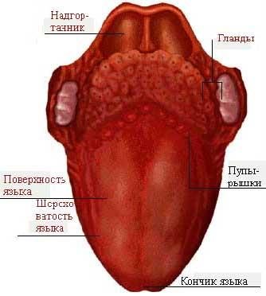
Строение языка

Slide 18

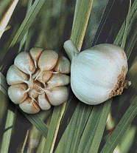
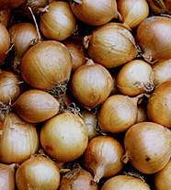
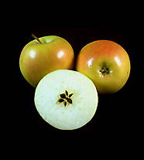
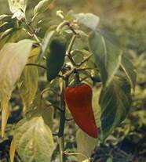
Вкус-ощущение, которое влияет на аппетит и пищеварение. Выделяется 4 основных вкуса: кислый, сладкий, соленый , горький .Вкус горчицы в первую очередь определяется ее тепловым воздействием, а « «острый вкус» лука – его запахом. Человек жующий сладкий лук с закрытыми глазами и зажатым носом, не отличит его вкуса от вкуса яблока.

Slide 19
Вопросы
Что является органом слуха?
( УХО)
Что является органом зрения?
(глаза)
Что является органом осязания?
( кожа)
Что является органом вкуса?
(язык)
Что является органом обоняния?
(нос)
Что регулирует работу всех органов чувств человека?
(головной мозг)

Slide 20
Что является звукопринимающим устройством внутреннего уха?
(улитка)
Сколько примерно %процентов информации из окружающего мира поступает через глаз?
(90%)
Что обеспечивает свободную вибрацию барабанной перепонки?
(обеспечивает слуховая труба)
Перечислите 4 основных вкуса?
(кислый, сладкий, соленый , горький )

Slide 21
Список литературы
Эпштейн М. Хаптика. Человек осязающий // Эпштейн М.Н. Философия тела / Тульчинский Г.Л. Тело свободы. - СПб.: Алетейя, 2006, с. 16-38.
http://www.sbio.info/ru
http://ru.wikipedia.org/ru

